Slide 1
Tablas de vida
Ecología de Poblaciones
Demografía

Slide 2
¿Qué son?
Herramienta cuantitativa para monitorear nacimientos y supervivencia
Tablas estáticas
  Seguimiento de individuos de un cohorte
  En vertebrados → hembras

Slide 3
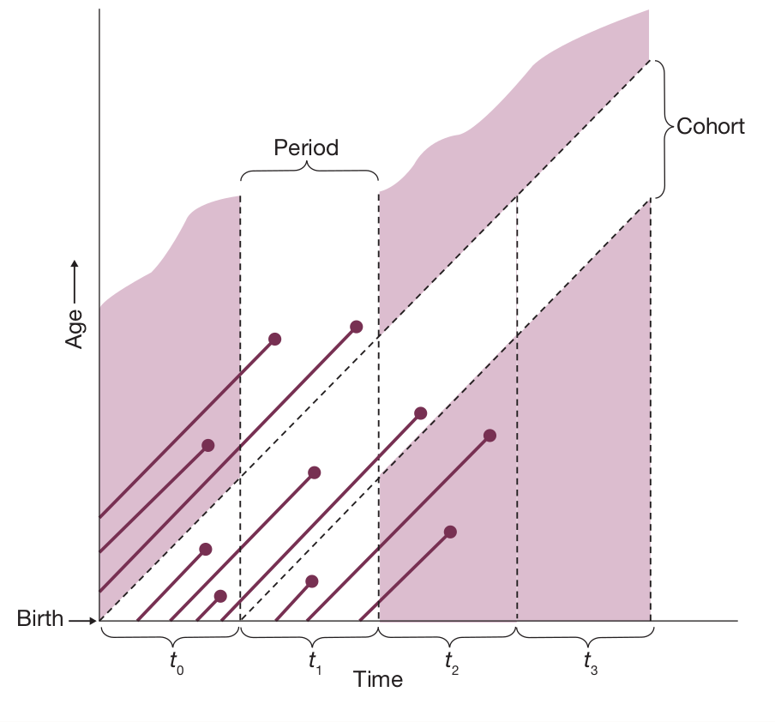
Cohorte conjunto de individuos que nacen en mismo período

Slide 4
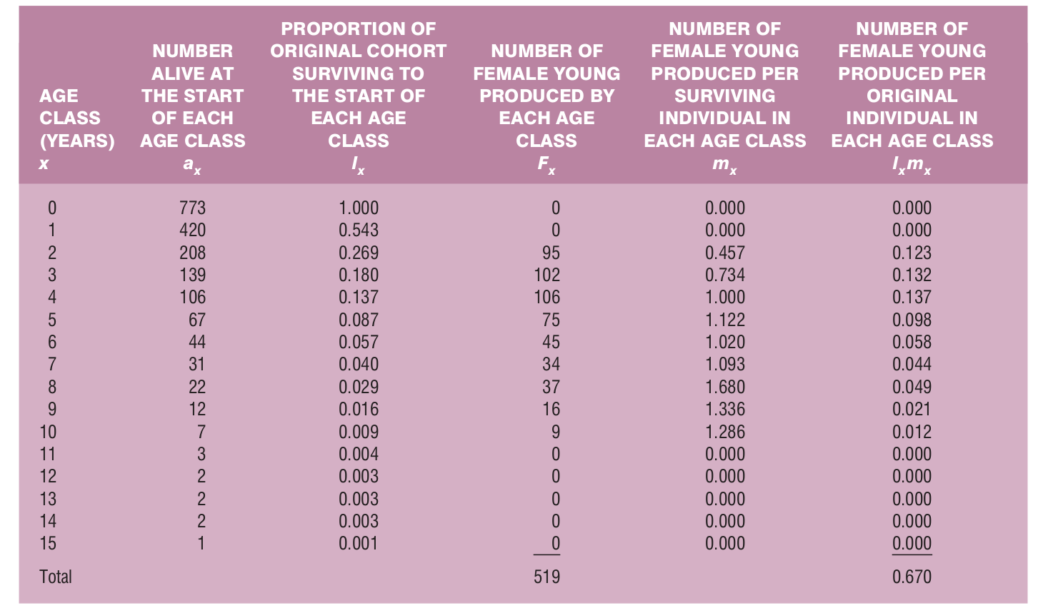
Tablas de cohorte
Tabla de Phlox drummondii (Lerevich y Levin 1979). Tomada de Begon et al. 2021

Slide 5
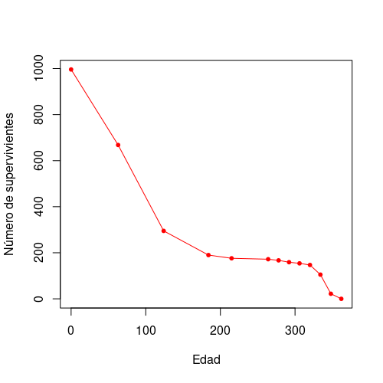
Curva de supervivencia
Construidas a partir de tablas de vida
Pueden representar también cambios en fecundidad

Slide 6
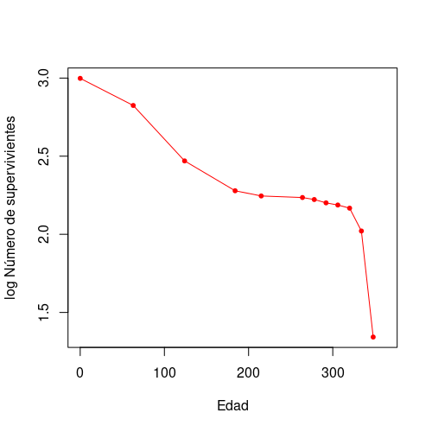
Curva de supervivencia
en escala logarítmica
Declive relativamente cte
Declive acelerado, fin de ciclo de vida

Slide 7
Cálculos con tablas de vida
Número promedio de crías con que una hembra se reemplaza en una población

Slide 8
Implicaciones de R0
Indicador de la salud de una población

Slide 9
Tablas de vida para generaciones sobrelapadas

Slide 10
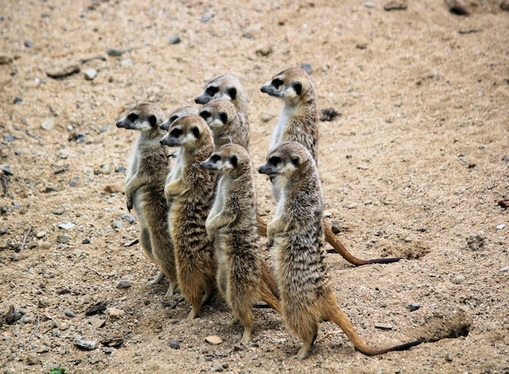
El problema
Adultos
Jóvenes

Slide 11
Individuos de diferentes edades presentes todo el tiempo

Slide 12
Edad | Individuos | Muertes
0 | 2 | 1
1 | 2 | 2
2 | 2 | 1
3+ | 1 | 1
Asumiendo que muertes y nacimientos han permanecido iguales, se puede construir una tabla de cohorte

Slide 13
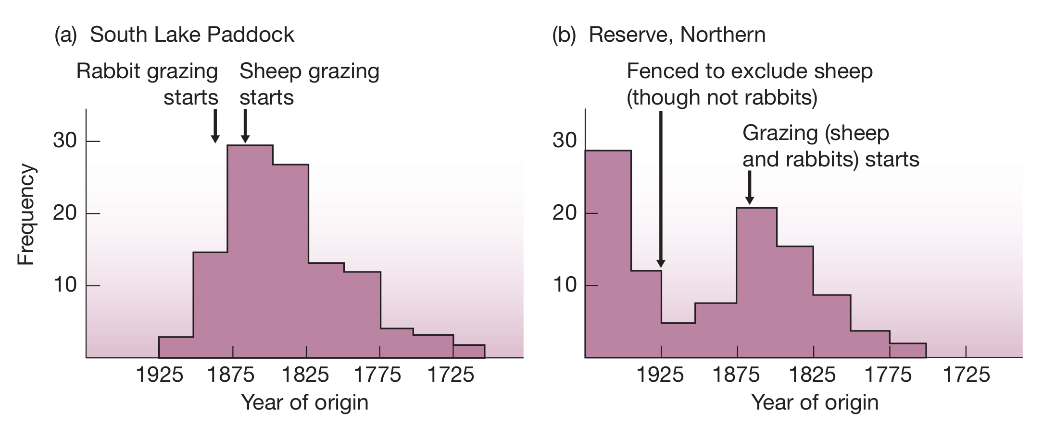
Tablas de cohorte para Acacia burkittii Crisp y Lange 1976, Begon et al. 2021

